Slide 1
Gærcellers aktivitet (databehandling)

Slide 2
Plan
Rapporter tilbage
Dagens figur
Gærcellers aktivitet (databehandling)
Eksamensinfo og tjek på eksperimentelle øvelser

Slide 3
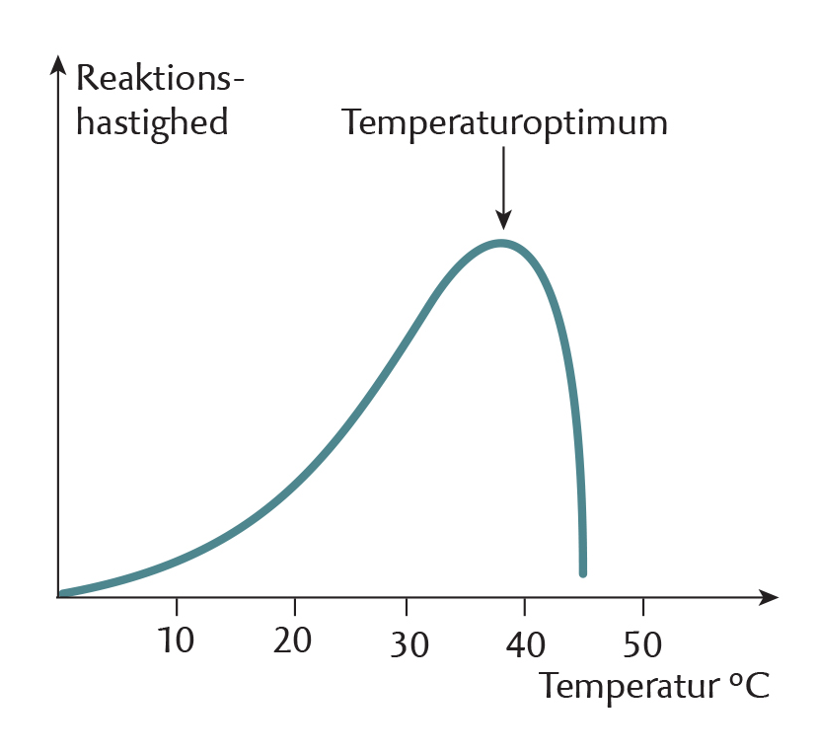
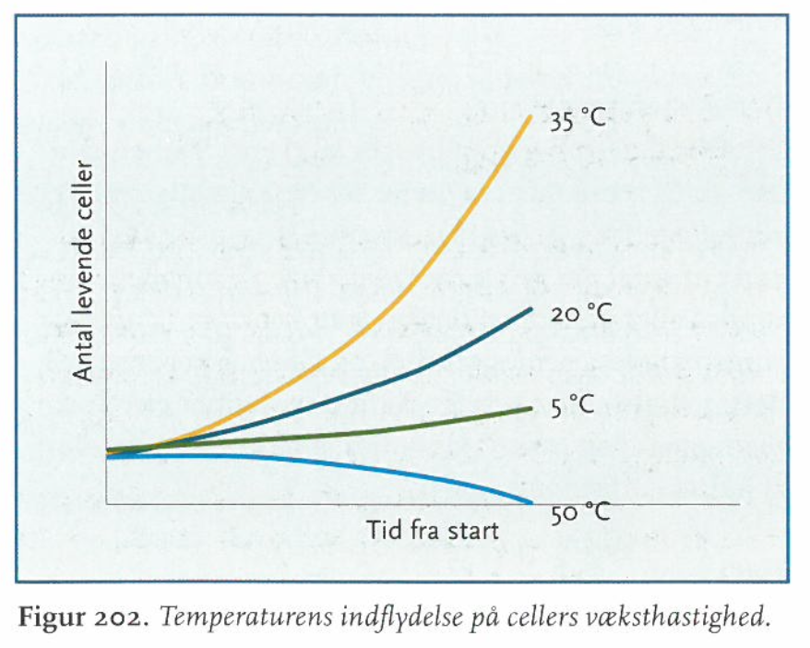
Dagens figur
Hvad viser de to figurer?
Hvad har de to figurer med hinanden at gøre?

Slide 4
Databehandling

Slide 5
Eksperimentelle øvelser
Sørg for at du har noter til alle forsøg, som er angivet i undervisningsbeskrivelsen.
Gå i gennem alle forsøgene. Sørg for at have styr på følgende:
Formål
Metode
Resultater
Analyse og fortolkning med anvendelse af faglig viden (diskussion)
Konklusion

